Slide 1













تقدير الحجم وقياسه
الفصل الثامن
فكرة الدرس
أقدر حجم مجسم معين وأقيسه
القياس
المفردات
٨ - ٧
ص ٤٣
الحـجـم
الوحدة المكعبة

Slide 2


تقدير الحجم وقياسه
٨ - ٧
ص ٤٣

Slide 3

تقدير الحجم وقياسه
٨ - ٧
الحــجــم هو عدد الوحدات المكعبة التي تملأ حيزاً يشغله مجسم .
ص ٤٣
ويقاس الحجم بالوحدات المكعبة
ولإيجاد حجم مجسم ما ، أعد الوحدات المكعبة اللازمة لملئه .

Slide 4
تقدير الحجم وقياسه
٨ - ٧
أســتــعــد
أنهى عبدالله تنظيف حوض السمك ، والآن عليه أن يعيد ملأه بالماء ، لذا فهو يحاول أن يحدد كم وحدة مكعبة من الماء تلزم لملئه .
ص ٤٣
يتسع حوض السمك إلى ثلاث طبقات ، في كل منها ١٢ وحدة مكعبة
أجمع لأجد كم مكعباً يلزم :
١٢ + ١٢ + ١٢ = ٣٦
إذن يحوي حوض السمك ٣٦ وحدة مكعبة

Slide 5

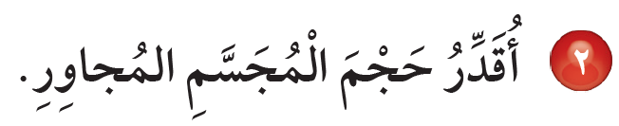
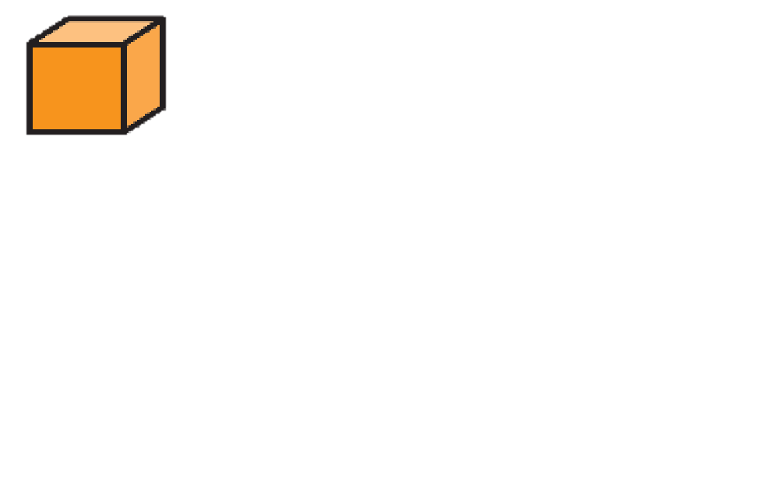
تقدير الحجم وقياسه
٨ - ٧
أقدر الحجم
مثال من واقع الحياة
ص ٤٤
بما أن حجم الطبقة السفلية من المجسم تساوي ٦ وحدات مكعبة ، وللصندوق طبقتان
فإن حجم هذا الصندوق ١٢ وحدة مكعبة

Slide 6
تقدير الحجم وقياسه
٨ - ٧
أجد حجم كل من المجسمات الآتية مستعملاً المكعبات :
أتــأكـــــد
ص ٤٤
١٤ وحدة مكعبة
٢٤ وحدة مكعبة
٨ وحدات مكعبة

Slide 7
تقدير الحجم وقياسه
٨ - ٧
أقدر حجم المجسمات الآتية مستعملاً المكعبات :
أتــأكـــــد
ص ٤٤
٨ وحدات مكعبة
١٨ وحدة مكعبة
٢٤ وحدة مكعبة

Slide 8
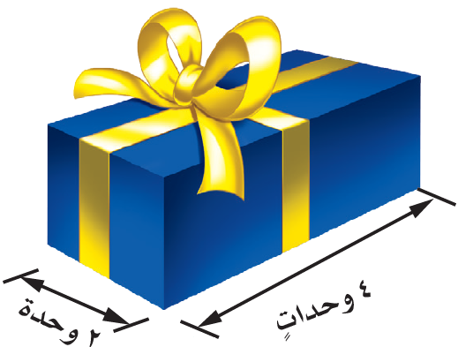
تقدير الحجم وقياسه
٨ - ٧
أتــأكـــــد
ص ٤٤
ارتفاع الهدية وحدتان
١٦ وحدة مكعبة
٨ وحدات مكعبة
٤ وحدات
وحدتان

Slide 9
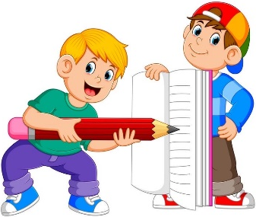
تقدير الحجم وقياسه
٨ - ٧
أجد حجم كل من المجسمات الآتية مستعملاً المكعبات :
أتدرب وأحل المسائل
ص ٤٥
١٨ وحدة مكعبة
٦ وحدات مكعبة
٣٦ وحدة مكعبة

Slide 10
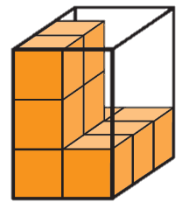
تقدير الحجم وقياسه
٨ - ٧
أقدر حجم المجسمات الآتية مستعملاً المكعبات :
أتدرب وأحل المسائل
ص ٤٥
٢٧ وحدة مكعبة
١٨ وحدة مكعبة
١٦ وحدة مكعبة

Slide 11
تقدير الحجم وقياسه
٨ - ٧
أتدرب وأحل المسائل
٤٨ وحدة مكعبة
ص ٤٥
٢
٣٦
٤

Slide 12


تقدير الحجم وقياسه
٨ - ٧
ص ٤٥
لأن حجم مجسم عمر ٦ وحدات بينما حجم مجسم محمود ٤ وحدات فقط

